Slide 1
Psychologické a pedagogické aspekty subkultur mládeže
1. hodina
Miroslav Vrzal

Slide 2
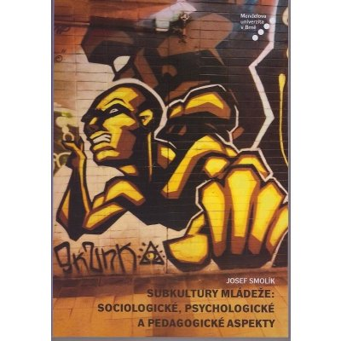


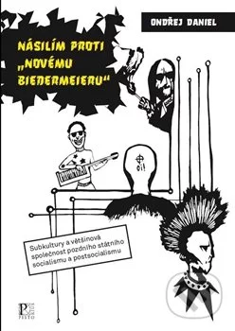
Literatura

Slide 3
Kultura
Clifford Geertz, Interpretace kultur: Vybrané eseje. 2000.
  „Domnívaje se, společně s Maxem Weberem, že člověk je zvíře zavěšené do pavučiny významů, kterou si samo upředlo, považuji kulturu za tyto pavučiny a její analýzu tudíž nikoliv za experimentální vědu pátrající po zákonu, nýbrž za vědu interpretativní, pátrající po významu. To, co hledám, je vysvětlení, interpretuji sociální projevy, jež jsou na povrchu záhadné.“ (s. 15)
  Kultura se „skládá ze sociálně ustavených významových struktur“ (s. 23). Ty pak usměrňují jedince k jednání.
Hall (1997; podle Smolík 2010: 28)
  Kultura je sdílená konceptuální mapa, kde dochází ke sdílení jazykového systému a kódů, které usměrňují překládání mezi nimi. Toto překládání je umožněné tím, že existuje sociální konvence, že určité znaky reprezentují určité koncepty. Patřit ke stejné kultuře znamená mj. sdílet konceptuální a lingvistické univerzum.

Slide 4
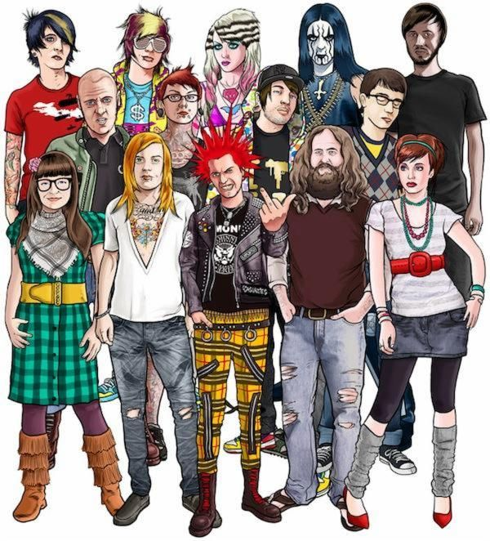
Subkultura
Subkultura jako podkategorie kultury
  Kategorie bez hodnotících soudů.
  Kulturní vzorce, které sdílí dílčí segment populace na určitém území. Mnoho subkultur je však zároveň transnacionálních.
  Subkultury jako domorodé „kmeny“ v městské džungli, které studuje současný antropolog.
  Hudební subkultury jsou pak utvářeny okolo konkrétních hudebních stylů (metal, punk, hip hop, techno...)
  Skupina lidí, kteří mají něco společného (např. sdílejí problém, zájem, činnost), a které spojuje určitý styl

Slide 5


Subkultura A styl
Subkultury charakterizuje styl (specifický slang, tanec, hudba, oblečení, jídlo, vztah k drogám...), kterému členové subkultury přikládají specifický význam (Kolářová 2011: 16).
Styl jako předivo významů různých symbolů, které subkultury používají (např. spínací špendlík, pentagram, holá hlava...).
Každá subkultura má tedy svůj specifický konkrétní kód (distinktivní znaky), který odkazuje k určitému jednání a sdíleným postojům a hodnotám.
Subkulturním kapitál: znalosti a předměty spojené s danou subkulturou, jejichž hromadění zvyšuje prestiž daného člena subkultury. (Thornton 1997)
Styl a autenticita.

Slide 6
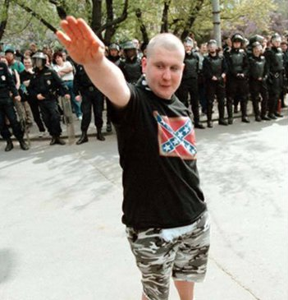
Subkultura jako rezistence
Pomocí stylu subkultury tvoří symbolické hranice jednak vůči ostatním subkulturám, tak vůči okolní společnosti. Styl jako narušování společenského řádu (viz Hebdige 1979), proti kterému se subkultury vymezují.
Subkultury se vyznačují určitou rezistencí. Opozice vůči dominantní kultuře je artikulovaná často jako opozici vůči mainstreamové masové kultuře, včetně mainstreamové hudby.
Rezistence se projevuje někdy i v přijímání radikálních myšlenek a některé ze subkultur (respektive spíše jejich části) se tak dostávají i do oblasti extremismu.
Součástí subkultur je společenská kontroverze. Ta může někdy vést i perzekuci či cenzuře.

Slide 7
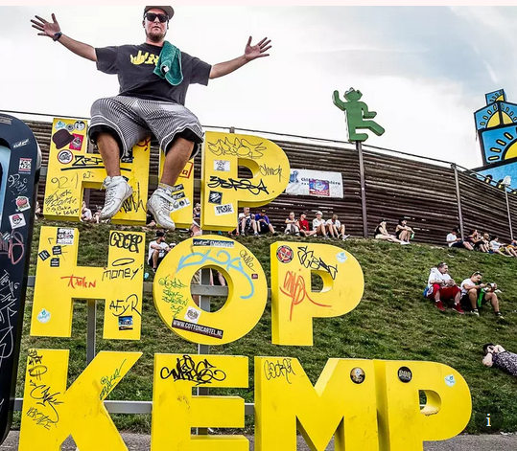
Subkultura a kolektivní identita
Utváří kolektivní identity jedinců, kteří sdílí podobný životní styl (navazování kontaktů, přátelství či partnerství s podobně smýšlejícími jedinci, podobný hudební vkus…).
Společné rituály (koncerty, festivaly…)
Souvislost subkultur se společenskou stratifikací. Část subkultur měla svůj původ v určitých společenských třídách.
Některé subkultury mají dnes však subkulturní identitu poměrně slabou či fluidní. Někdy lze hovořit spíše o módních stylech či společné konzumaci zábavy, než o deklarované příslušnost a silným pocit sepětí s nějakou subkulturou. Na druhou stranu v globálních podmínkách dochází k nové politizaci subkultur, které jsou zároveň stransnacionální.

Slide 8
Subkultura x Scéna
Někteří autoři se snaží nahradit pojem „subkultura“ pojmem „scéna“
Subkultura:
  Pevnější a více ohraničená subkulturní identita
Scéna:
  Fluidnější identita a propustnost jednotlivých scén

Slide 9
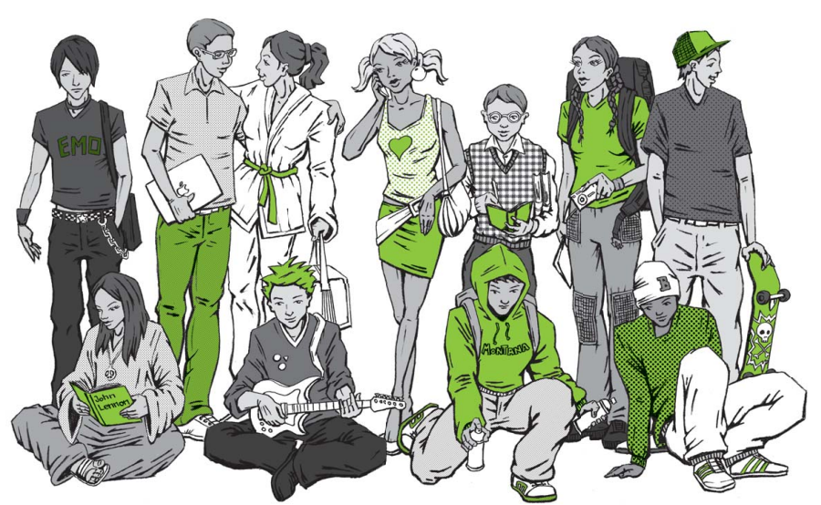
Subkultura mládeže
Subkultura mládeže je typ subkultury vázaný na specifické způsoby chování mládeže, na její sklon určitým hodnotovým preferencím, akceptování či zavrhování určitých norem, životní styl, odrážející podmínky života (Smolík 2017: 32)
Mládež
  Pubescence (dospívání) a adolescence (mládí)
  Role vrstevníků a part
  Radikalita
Subkultury a jejich socializační role v období dospívání.

Slide 10
Dospívání
Dospívání jako období osobní transformace a hledání.
Specifické výrazové prostředky, které slouží pro diferenciaci a vymezení vztahů mezi adolescenčními komunitami navzájem, i pro diferenciaci vztahů k dospělým.
  V tomto ohledu například i specifický účes či oděv posilují unikátnost a pocit výjimečnosti ve vztahu k běžné konvenční či konzumní společnosti dospělých na jedné straně, pocit příslušnosti a sounáležitosti ke specifické komunitě, skupině vrstevníků či konkrétní hodnotové orientaci na straně druhé. Oděv je také prostředkem komunikace mezi vrstevníky a významným „signálem“ pro okolí.
Zcela ojedinělý význam má podle Macka hudba, která vyjadřuje hodnoty, názory a pocity adolescentů a je instrumentem pro sdílení a sdělování.
  Prezentace názorů na hudbu a komunikace o hudbě mezi adolescenty navzájem funguje jako prostředek rychlé „diagnostiky“ postojů, názorů a hodnot vrstevníků („řekni mi, co posloucháš, a já budu vědět, kdo jsi“).
Macek (1999:41-51)

Slide 11
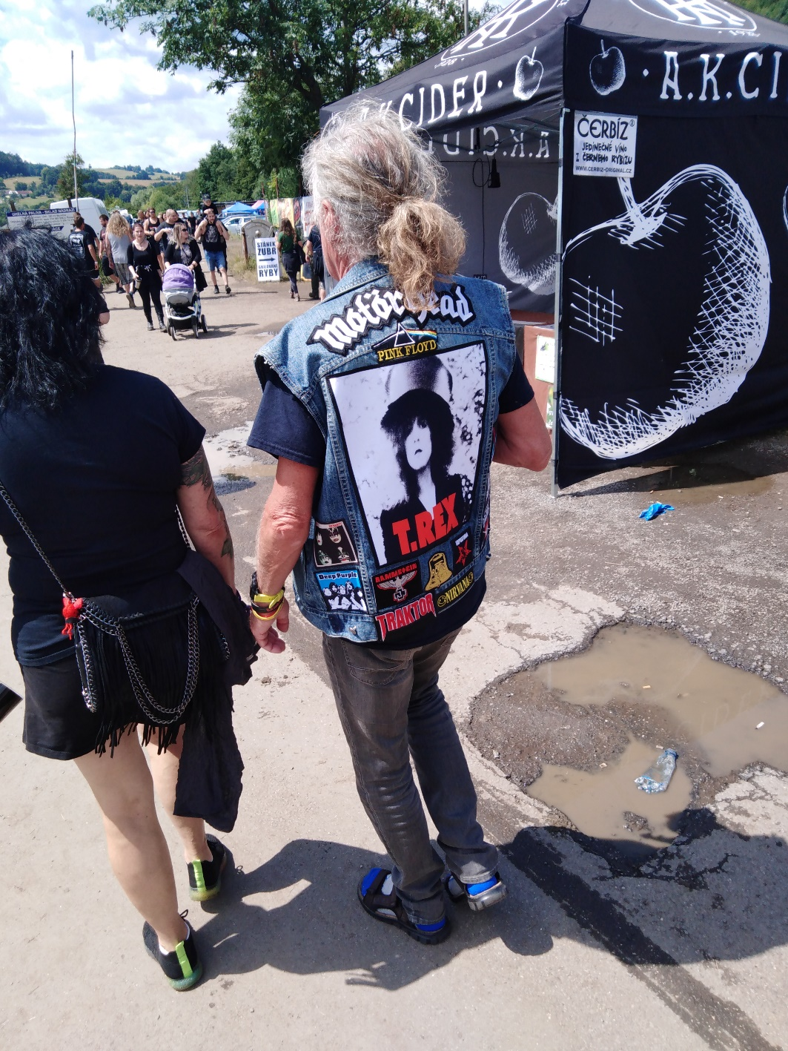
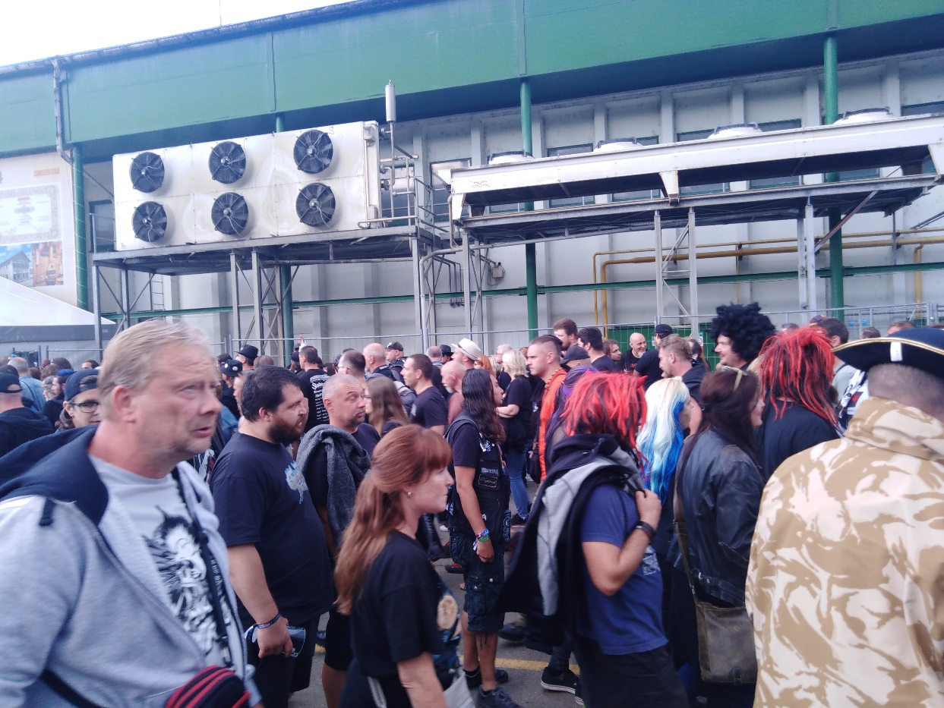
Subkultura mládeže?
Jsou současné hudební subkultury stále subkulturami mládeže?

